Slide 1
Phishing
¿Se pueden mejorar sistemas de detección con la ayuda de Machine Learning?
Ing. Carlos Guerrero N., MSc.
Coding Dojo
Universidad de las Américas

Slide 2
Agenda
01
02
03
Estadísticas
Principales estadísticas de Phishing
Propuesta
Objetivo de este proyecto
Solución
Basada en Machine Learning

Slide 3
¿Qué es Phishing?
El phishing es un tipo de fraude en Internet que busca adquirir credenciales de un usuario mediante el engaño. Este tipo de fraudes incluye el robo de contraseñas, números de tarjetas de crédito, datos bancarios y de otras informaciones confidenciales.
Los ataques de phishing son cada vez más avanzados en su utilización de técnicas de ingeniería social. En la mayoría de los casos, los estafadores tratan de asustar a los usuarios empleando una razón aparentemente importante para que el destinatario confiera sus datos personales.
Fuente: https://encyclopedia.kaspersky.es/knowledge/what-is-phishing

Slide 4
01
Estadísticas

Slide 5
Estadísticas de Phishing
En 2022, el 48,63% de los correos electrónicos en todo el mundo fueron spam.¹
Se ha predicho que veremos (en el 2023) más campañas de phishing que pueden eludir MFA.²
La cadena hotelera Marriott fue hackeada en 2020, lo que provocó una filtración de datos personales de más de 5,2 millones de huéspedes.³
Para 2025, se espera que los piratas informáticos hayan causado más de 10,5 billones de dólares en pérdidas financieras.³
SlashNext señala que en el 2022 se llevaron a cabo 255 millones de ataques de phishing.²
Ecuador está en el top 5 de países en donde los usuarios hizo clic en un enlace de phishing.¹
Fuentes:
¹ https://securelist.lat/spam-phishing-scam-report-2022/97582/
² https://www.interbel.es/phishing-2023/
³ https://marketsplash.com/es/estadisticas-de-spam

Slide 6
Ecuador en el top 5
Fuente: https://securelist.lat/spam-phishing-scam-report-2022/97582/

Slide 7
02
Propuesta

Slide 8
Encontrar las características más importantes que definen a un sitio web (URL) como phishing, con la ayuda de un modelo de Machine Learning.
123456
0123456789
PASSWORD
HARLEY
66666
FOOTBALL
Login
DEFAULT
Password
555555
QWERTY
TEST
1QAZ2WSX

Slide 9
Conjunto de datos
Web page Phishing Detection Dataset
Para este proyecto trabajé con el conjunto de datos de detección de páginas web Phishing obtenido de Kaggle https://www.kaggle.com/datasets/shashwatwork/web-page-phishing-detection-dataset
Características
Consta de 11430 URLs (páginas web) y de cada página web se han obtenido 87 características, como por ejemplo, la longitud de la URL, cantidad de caracteres especiales, ranking de Google, entre otras. Las URLs están clasificadas como páginas legítimas y phishing en una relación 50/50.
Obtención de los datos
El conjunto de datos fue obtenido como parte de un estudio realizado por A. Hannousse y S. Yahiouche, de las universidades de “8 de mayo de 1945” y “Badji Mokhtar” de Argelia, titulado: “Hacia conjuntos de datos de referencia para la detección de phishing de sitios web basada en aprendizaje automático: un estudio experimental”.
https://www.sciencedirect.com/science/article/pii/S0952197621001950

Slide 10
03
Solución

Slide 11
Características
url | length_url | length_hostname | ip | nb_dots | nb_hyphens | nb_at | nb_qm | nb_and | nb_or | ... | domain_in_title | domain_with_copyright | whois_registered_domain | domain_registration_length | domain_age | web_traffic | dns_record | google_index | page_rank | status
http://www.crestonwood.com/router.php | 37 | 19 | 0 | 3 | 0 | 0 | 0 | 0 | 0 | ... | 0 | 1 | 0 | 45 | -1 | 0 | 1 | 1 | 4 | legitimate
http://shadetreetechnology.com/V4/validation/a... | 77 | 23 | 1 | 1 | 0 | 0 | 0 | 0 | 0 | ... | 1 | 0 | 0 | 77 | 5767 | 0 | 0 | 1 | 2 | phishing
https://support-appleld.com.secureupdate.duila... | 126 | 50 | 1 | 4 | 1 | 0 | 1 | 2 | 0 | ... | 1 | 0 | 0 | 14 | 4004 | 5828815 | 0 | 1 | 0 | phishing
http://rgipt.ac.in | 18 | 11 | 0 | 2 | 0 | 0 | 0 | 0 | 0 | ... | 1 | 0 | 0 | 62 | -1 | 107721 | 0 | 0 | 3 | legitimate
http://www.iracing.com/tracks/gateway-motorspo... | 55 | 15 | 0 | 2 | 2 | 0 | 0 | 0 | 0 | ... | 0 | 1 | 0 | 224 | 8175 | 8725 | 0 | 0 | 6 | legitimate
http://appleid.apple.com-app.es/ | 32 | 24 | 0 | 3 | 1 | 0 | 0 | 0 | 0 | ... | 1 | 1 | 1 | 0 | -1 | 0 | 0 | 1 | 0 | phishing
http://www.mutuo.it | 19 | 12 | 0 | 2 | 0 | 0 | 0 | 0 | 0 | ... | 0 | 1 | 0 | 170 | 7529 | 0 | 0 | 0 | 1 | legitimate
http://www.shadetreetechnology.com/V4/validati... | 81 | 27 | 1 | 2 | 0 | 0 | 0 | 0 | 0 | ... | 1 | 0 | 0 | 76 | 5767 | 0 | 0 | 1 | 2 | phishing
http://vamoaestudiarmedicina.blogspot.com/ | 42 | 34 | 0 | 2 | 0 | 0 | 0 | 0 | 0 | ... | 1 | 1 | 0 | 371 | 7298 | 0 | 0 | 0 | 5 | legitimate
https://parade.com/425836/joshwigler/the-amazi... | 104 | 10 | 0 | 1 | 10 | 0 | 0 | 0 | 0 | ... | 1 | 0 | 0 | 128 | 9368 | 6774 | 0 | 0 | 5 | legitimate
https://www.astrologyonline.eu/Astro_MemoNew/P... | 56 | 22 | 0 | 3 | 0 | 0 | 0 | 0 | 0 | ... | 1 | 1 | 0 | 0 | -1 | 1627089 | 0 | 0 | 2 | legitimate
https://www.lifewire.com/tcp-port-21-818146 | 43 | 16 | 0 | 2 | 3 | 0 | 0 | 0 | 0 | ... | 1 | 0 | 0 | 489 | 7911 | 944 | 0 | 0 | 6 | legitimate
https://technofizi.net/top-best-mp3-downloader... | 83 | 14 | 0 | 1 | 9 | 0 | 0 | 0 | 0 | ... | 1 | 1 | 0 | 320 | 1505 | 158942 | 0 | 0 | 4 | legitimate
http://html.house/l7ceeid6.html | 31 | 10 | 0 | 2 | 0 | 0 | 0 | 0 | 0 | ... | 1 | 0 | 0 | 66 | 1761 | 1173197 | 0 | 1 | 4 | phishing
https://www.missfiga.com/ | 25 | 16 | 0 | 2 | 0 | 0 | 0 | 0 | 0 | ... | 0 | 0 | 0 | 880 | 2041 | 4297684 | 0 | 0 | 2 | legitimate
http://wave.progressfilm.co.uk/time3/?logon=my... | 51 | 23 | 0 | 3 | 0 | 0 | 1 | 0 | 0 | ... | 1 | 0 | 0 | 490 | 3892 | 0 | 0 | 0 | 4 | phishing
https://www.chiefarchitect.com/ | 31 | 22 | 0 | 2 | 0 | 0 | 0 | 0 | 0 | ... | 1 | 1 | 0 | 3069 | 8301 | 99386 | 0 | 0 | 4 | legitimate
http://beta.kenaidanceta.com/postamok/d39a2/so... | 50 | 21 | 0 | 2 | 0 | 0 | 0 | 0 | 0 | ... | 1 | 1 | 0 | 1337 | 2316 | 0 | 0 | 1 | 0 | phishing
http://www.ktplasmachinery.com/cs/ | 34 | 23 | 0 | 2 | 0 | 0 | 0 | 0 | 0 | ... | 1 | 0 | 0 | 352 | 2935 | 0 | 1 | 1 | 0 | phishing
http://www.2345daohang.com/ | 27 | 19 | 0 | 2 | 0 | 0 | 0 | 0 | 0 | ... | 1 | 1 | 0 | 451 | 3932 | 927214 | 0 | 0 | 2 | legitimate
http://www.game.co.uk/en/games/nintendo-switch... | 63 | 14 | 0 | 3 | 2 | 0 | 0 | 0 | 0 | ... | 0 | 1 | 0 | 70 | 8759 | 26017 | 0 | 0 | 5 | legitimate

Slide 12
Flujo del modelo
Limpieza y preparación
Evaluar
Análisis exploratorio de los datos (EDA)
Evaluar el modelo con el 30% de los datos.
Obtener datos
Entrenar modelo
Publicar
Dataset de páginas web
Entrenar el modelo de Bosque Aleatorio con el 70% de los datos
Obtener las características más importantes

Slide 13
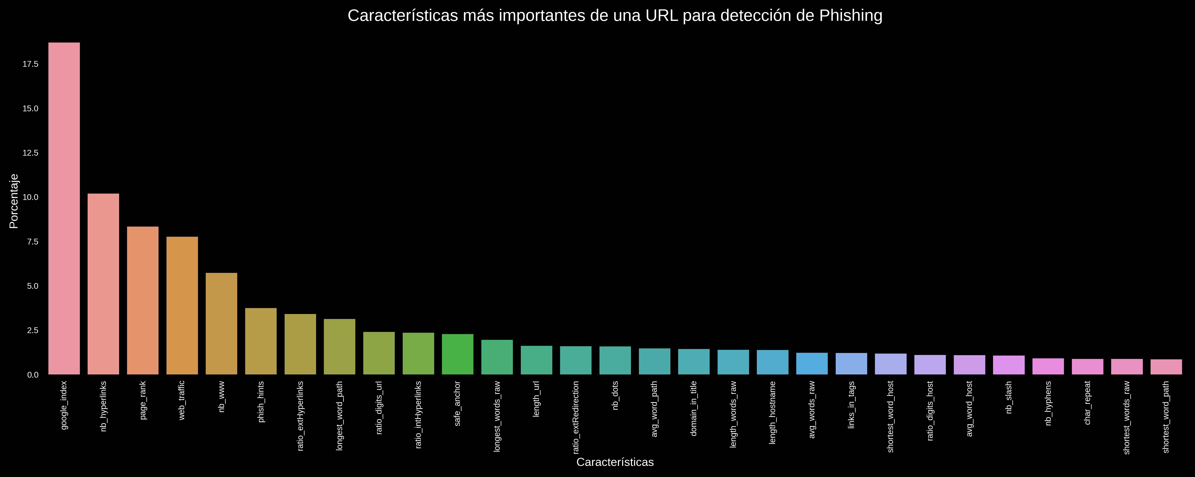
Características obtenidas

Slide 14
Características obtenidas
Características | Descripción | % Importancia
google_index | Páginas no indexadas en Google son consideradas como phishing. | 18.702931
nb_hyperlinks | Número de enlaces, los sitios phishing tienen menos enlaces | 10.187789
page_rank | El ranking de la página web, un ranking bajo es indicador de phishing. | 8.334043
web_traffic | Cantidad de visitantes (tráfico), los sitios phishing tienen poco tráfico. | 7.756747
nb_www | Número de ocurrencias de www | 5.719899
phish_hints | Las URL de phishing utilizan palabras confidenciales para ganar confianza en las páginas web visitadas. | 3.741613
ratio_extHyperlinks | Ratio de hipervínculos externos vs todos los hipervínculos. Hipervínculos externos son usados en páginas phishing. | 3.400915
longest_word_path | Palabras más largas en paths | 3.12899
ratio_digits_url | Ratio de dígitos en la URL. Un alto número de dígitos en una URL es un indicador de Phishing | 2.393788
ratio_intHyperlinks | Ratio de hipervínculos internos vs todos los hipervínculos. Hipervínculos internos son usados en páginas legítimas. | 2.355619
safe_anchor | Número de etiquetas <a> inseguras (#, javascript, mailto) | 2.273962
longest_words_raw | Palabras más largas en las URL | 1.949186
length_url | Longitud de la URL. URLs largas son generalmente usadas para esconder dominios reales | 1.616494
ratio_extRedirection | Ratio de redirecciones externas. Las páginas legítimas usan redirecciones externas. | 1.596436
nb_dots | Número de ocurrencias de punto (.) | 1.586289
avg_word_path | Promedio de longitud de palabras en el path | 1.467904
domain_in_title | 0/1 Si el dominio y el título de la página coinciden se considera un sitio legítimo | 1.431863
length_words_raw | Número de palabras en URL | 1.388946
length_hostname | Longitud del nombre del host | 1.385554
avg_words_raw | Promedio de longitud de palabras en URL | 1.223351
links_in_tags | Ratio de etiquetas <Link> apuntando a páginas en el mismo dominio | 1.214418
shortest_word_host | Palabras más cortas en el nombre de host | 1.17826
ratio_digits_host | Ratio de dígitos en el nombre de host | 1.100056
avg_word_host | Promedio de longitud de palabras en el nombre de host | 1.086135
nb_slash | Número de ocurrencias de slash (/) | 1.065428
nb_hyphens | Número de ocurrencias de guiones (-) | 0.910736
char_repeat | Número de repetición de caracteres en URL | 0.878036
shortest_words_raw | Palabras más cortas en las URL | 0.877801
shortest_word_path | Palabras más cortas en paths | 0.852955
 | TOTAL | 90.806144

Slide 15
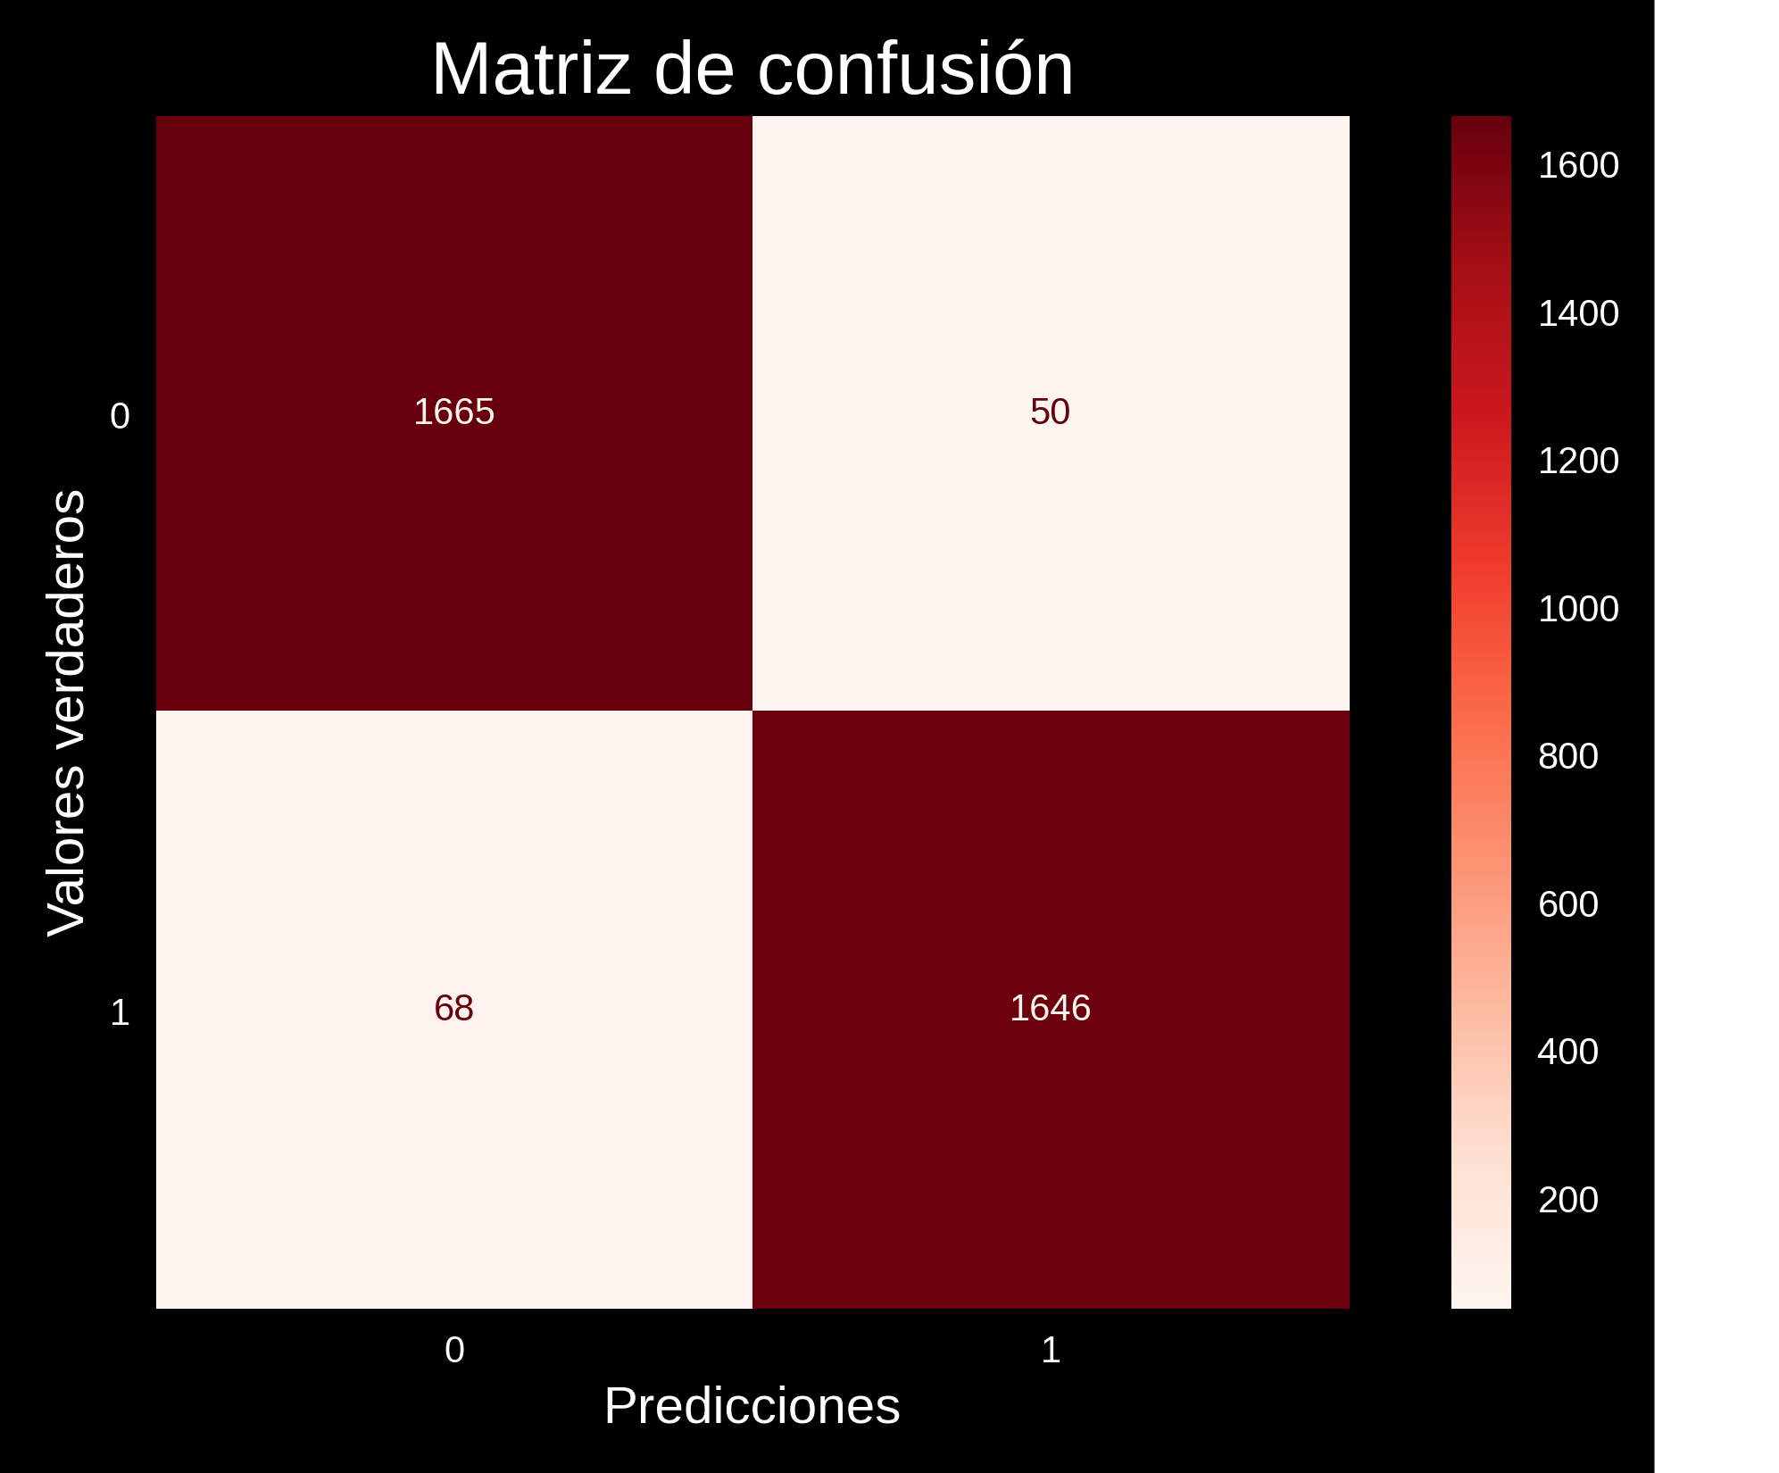
Métricas
Exactitud = Predicciones Correctas / Total de predicciones = 96.6%
Sensibilidad = Verdaderos positivos / (Verdaderos positivos + Falsos Negativos) = 96%
Falsos negativos = 68

Slide 16
Conclusiones
Seguridad lógica
Programadores
Un departamento de Segurida Lógica podría utilizar los datos obtenidos en este proyecto (características) para entrenar sistemas existentes y de esta forma detectar de una mejor manera las páginas web Phishing.
Los programadores podrían utilizar el modelo propuesto para realizar un sistema de detección temprana de Phishing, obteniendo las características de una URL como entrada del modelo se puede predecir si una URL es legítima o es Phishing con una exactitud estimada del 96.6%.

Slide 17
!Gracias!
¿Alguna pregunta?

